Slide 1
ОГБПОУ «Томский политехнический техникум»
Моя специальность
Автор: Иванов А.В.
Группа №
2024 г.

Slide 2
13.02.11 Техническая эксплуатация и обслуживание электрического и электромеханического оборудования (по отраслям)
НАПРАВЛЕНИЕ ОБРАЗОВАНИЯ:
ЭЛЕКТРО-ТЕПЛОЭНЕРГЕТИКА

Slide 3
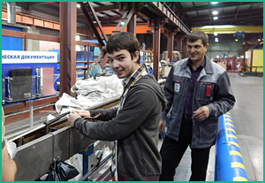
Характеристика специальности
На поддержании нормальных условий человеческой жизни стоят работники энергетического хозяйства.
У выпускников этой специальности однозначно будет творческая и разнообразная работа в виде: - конструкторской; - опытно-экспериментальной; - разработка систем управления производственных механизмов; - производственной; - управленческой.

Slide 4
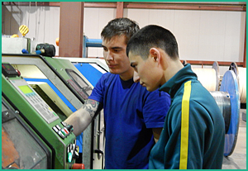
Подготовка студентов
Студенты изучают: - принципы работы и устройства электроустановок;
- электрооборудование; - основы электропривода; - схемы и системы автоматики в электроснабжении; - вычислительную и электронную технику; - электромонтажное производство; - охрану труда; - основы управленческой деятельности.

Slide 5
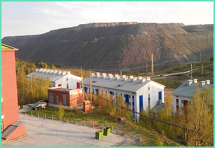
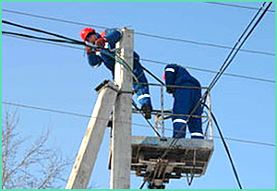
Производственная практика
Производственную практику студенты проходят на различных объектах, таких как: - работы по обслуживанию карьера в Красноярском крае; - в с. Парабель выполняют работы по освещению;
- в Томске в строящихся многоэтажных домах монтируют электропроводку; - на Лугинецком месторождении выполняют работы по энергохимзащите; - занимаются реконструкцией старых люминесцентных ламп на новые светодиодные.

Slide 6
Направления подготовки
Код | Наименование специальностей | Дополнительная квалификация | Выпуск 2024
13.02.11 | Техническая эксплуатация и обслуживание электрического и электромеханического оборудования (по отраслям) | Электромонтер по ремонту и обслуживанию электрооборудования Электромонтажник по кабельным сетям | 75
21.02.01 | Разработка и эксплуатация нефтяных и газовых месторождений | Оператор по добыче нефти и газа Оператор технологических установок Оператор товарный Оператор обессоливающей и обезвоживающей установки | 145
21.02.02 | Бурение нефтяных и газовых скважин | Помощник бурильщика капитального ремонта скважин Помощник бурильщика эксплуатационного и разведочного бурения скважин на нефть и газ Стропальщик Слесарь по обслуживанию буровых | 130
15.02.12 | Монтаж, техническое обслуживание и ремонт промышленного оборудования (по отраслям) | Слесарь-ремонтник Слесарь по обслуживанию буровых | 60

Slide 7
Обучение по рабочим профессиям

Slide 8
Трудоустройство
ООО «Томсккабель»
Томская домостроительная компания
ЗАО «Сибкабель»
Томская распределительная компания
Томская электронная компания

Slide 9
Трудоустройство
ООО «Томсккабель»
Томская домостроительная компания
Томская распределительная компания
Томская электронная компания
ЗАО «Сибкабель»

Slide 10
Трудоустройство
ООО «Томсккабель»
Томская домостроительная компания
ЗАО «Сибкабель»
Томская распределительная компания
Томская электронная компания

Slide 11
Трудоустройство
ООО «Томсккабель»
Томская домостроительная компания
ЗАО «Сибкабель»
Томская распределительная компания
Томская электронная компания

Slide 12

Поступайте в Политех!

